Slide 1

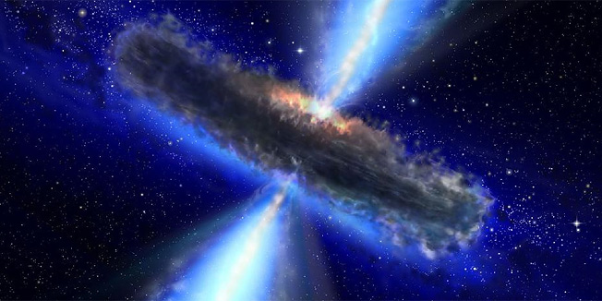
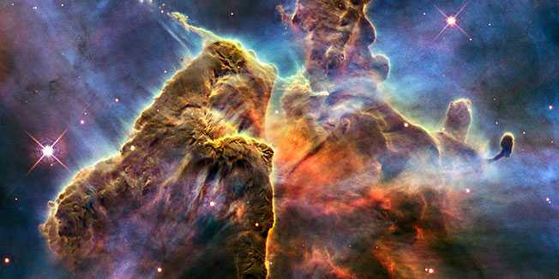
Kviz - svemir
SRETNO!

Slide 2

Žao mi je, pokušaj ponovo!

Slide 3
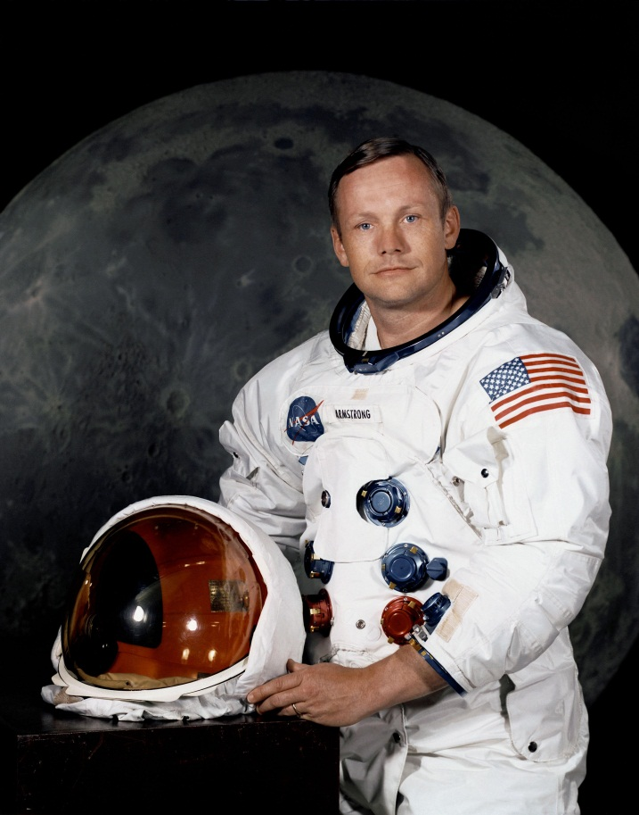
Tko je čovjek sa slike?
A) Neil Armstrong
B) Buzz Aldrin
C) Michael Collins

Slide 4
Prvo živo biće u svemiru je:
A) pas
B) majmun
C) mačka

Slide 5
Kako se naziva znanstvenik koji proučava nebeska tijela?
A) astronom
B) astrofizičar
C) astronaut

Slide 6
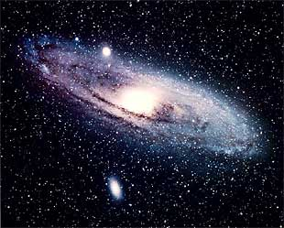
Drugi naziv za galaksiju Mliječni put je:
A) Bijela staza
B) Jaje na oko
C) Kumova slama

Slide 7
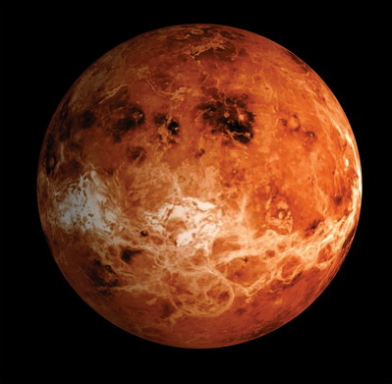
Kako glasi narodni naziv za planet Veneru?
A) Marica
B) Barica
C) Danica

Slide 8
Koji je planet drugi po udaljenosti od Sunca?
A) Mars
B) Venera
C) Merkur

Slide 9

Najudaljeniji planet od Sunca je:
A) Neptun
B) Uran
C) Pluton

Slide 10
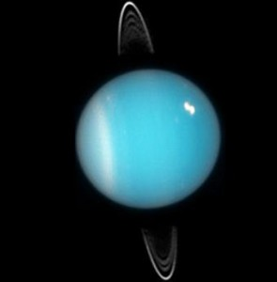
Koji je planet prikazan na slici?
A) Pluton
B) Merkur
C) Uran

Slide 11
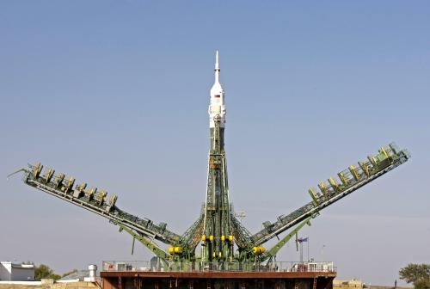
Koja država lansira svoje svemirske letjelice iz baze Bajkonur?
A) Kina
B) Rusija
C) Izrael

Slide 12
Od navedenog, što označava udaljenost od Zemlje do Sunca?
A) 1 AF
B) 1 AD
C) 1AJ

Slide 13

Ceres, Pallas, Vesta, Hygeia redom su najveći:
A) asteroidi između Marsa i Jupitera
B) Jupiterovi mjeseci
C) Saturnovi mjeseci

Slide 14
Od čega se sastoji oko 85 % atmosfere planeta Neptuna?
A) vodika
B) metana
C) ugljikovog dioksida

Slide 15
Koja je životinja imenom Gordo poslana 1958. u svemir raketom Jupiter AM-13?
A) mačka
B) golub
C) majmun

Slide 16
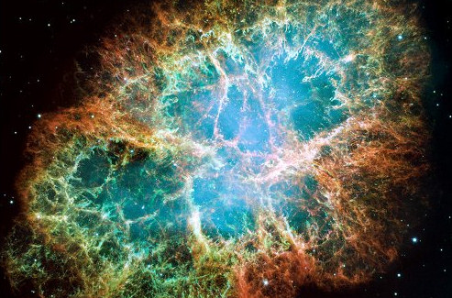
Što je Maglica Rakovica?
A) ostatak supernove
B) zviježđe
C) kvazar

Slide 17
Pandora, Kalipso i Prometej su prirodni sateliti kojeg planeta?
A) Saturna
B) Jupitera
C) Neptuna

Slide 18
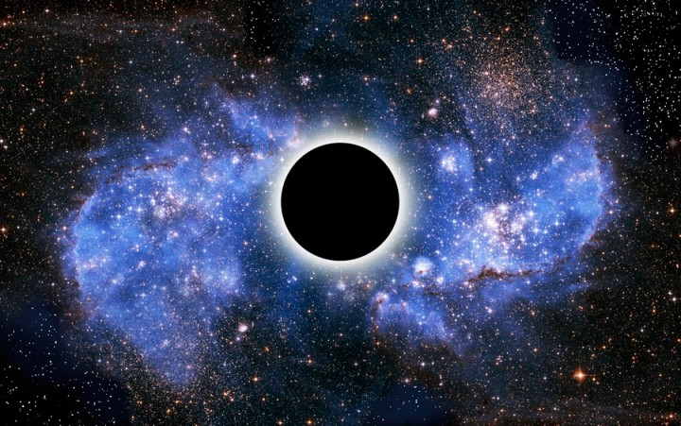
Kako nazivamo nebeska tijela koja stvaraju snažno gravitacijsko polje kojem ne može pobjeći ni svjetlost?
A) crne rupe
B) crne tvari
C) crni prostor

Slide 19

Zemljin satelit Mjesec po površini je:
A) 14 puta manji od Zemlje
B) 7 puta manji od Zemlje
C) 11 puta manji od Zemlje

Slide 20
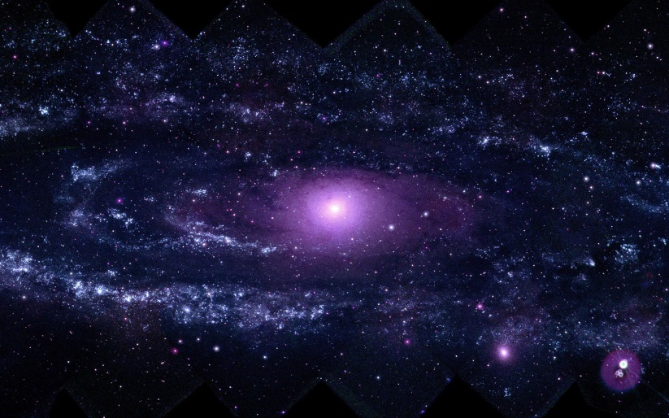
Kakav je tip nebeskog tijela bijeli patuljak?
A) komet
B) zvijezda
C) meteor

Slide 21
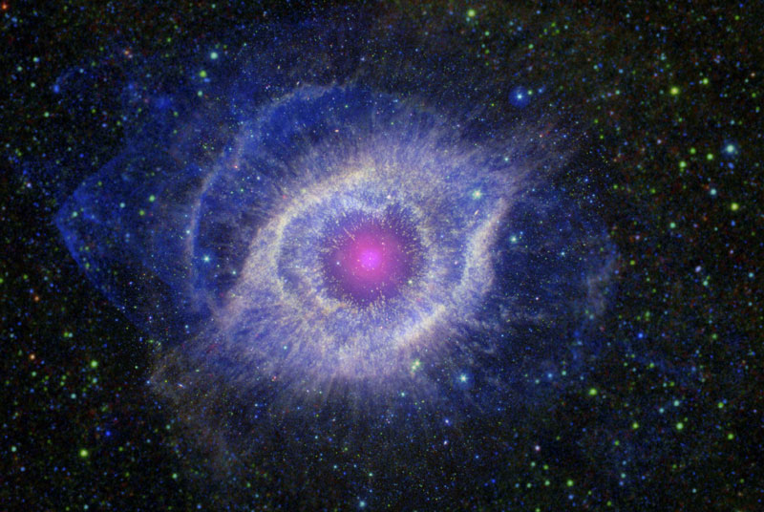
Polaris ili:
A) sjeverna zvijezda
B) južna zvijezda
C) polarna svjetlost

Slide 22
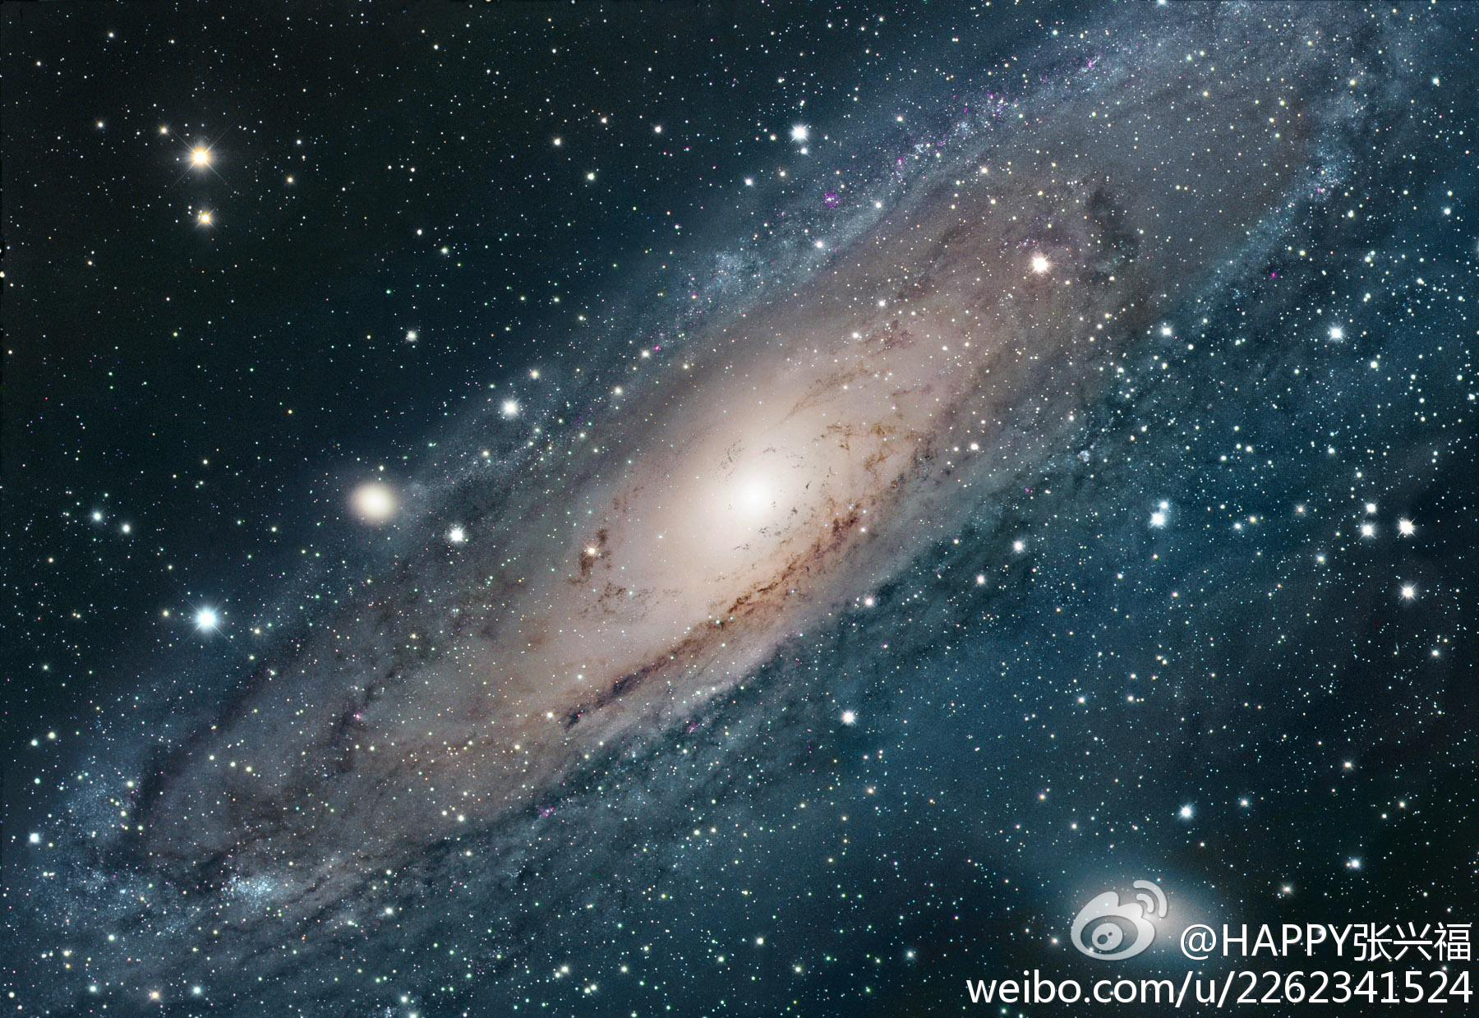
Masivni sustavi sastavljeni od zvijezda, plina, međuzvjezdane i tamne tvari, odnosno:
A) zviježđa
B) galaksije
C) kvazari

Slide 23

Čestitam, uspješno ste riješili kviz!!
izradila: Lana Mikša, 8.b.

